Slide 1
Manual Tablero de
IUS

Slide 2
TABLA DE CONTENIDO
DISEÑO DEL TABLERO DE INDICADORES
Introducción
Tablas de indicadores
Tabla de control
Dashboard - Tablero de seguimiento de indicadores
INSTRUCTIVO DE USO Y REGLAS DE ACTUALIZACIÓN
Instructivo de uso
Reglas de Actualización
Instalación de Power BI
2

Slide 3
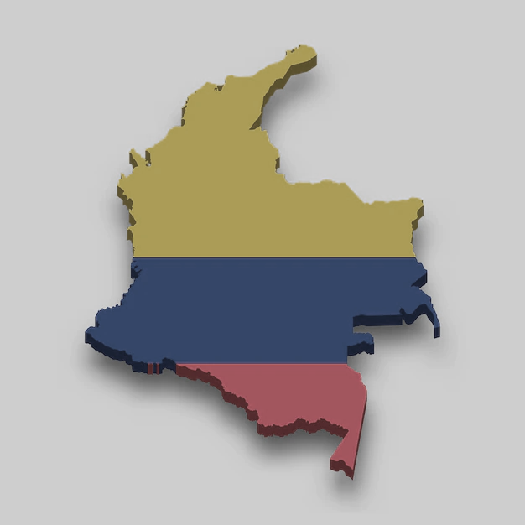
DISEÑO DEL TABLERO DE INDICADORES
Introducción
Calculo del IUS
Dashboard - Tablero de seguimiento de indicadores
3

Slide 4
Introducción
El tablero de control es una herramienta de carácter gerencial que permite comparar datos de forma sencilla, visualizar de forma gráfica e inmediata aquellos datos y detectar desvíos de una manera intuitiva. El presente tablero se diseñó bajo un esquema de apertura de información según los indicadores que conforman el IUS.
Se encuentra basado en la Resolución CRA (Comisión de Agua Potable y Saneamiento Básico) 906. En esta resolución se definen los criterios, metodologías, indicadores y parámetros para evaluar la gestión y los resultados de aquellas personas prestadoras de servicios públicos domiciliarios de acueducto y alcantarillado.
Para medirse utilizan el IUS, siendo el Indicador Único Sectorial que determina el nivel de riesgo y cuenta con una clasificación del ese nivel de riesgo que se verá en detalle dentro del presente manual.
Dicho tablero se encuentra desarrollado en Excel y en Power BI, teniendo en cuenta que el Excel sirve como base de datos para la visualización en el Power BI.
A continuación, se hace un recorrido por cada una de las funcionalidades del Tablero General.
4

Slide 5
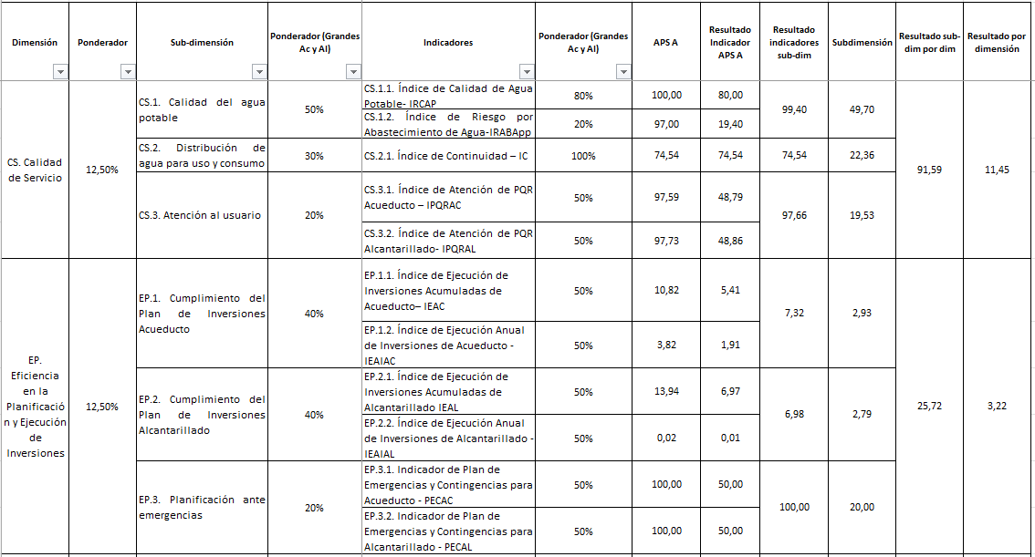
Calculo IUS
Esta plantilla contiene todos los parámetros que conforman a los indicadores en un solo lugar.
Su configuración resulta sumamente práctica para realizar revisiones y mejoras en los parámetros de los indicadores. La estructura principal de la tabla se encuentra dentro de la resolución y se desarrollaron más columnas que indican sus resultados.
5

Slide 6
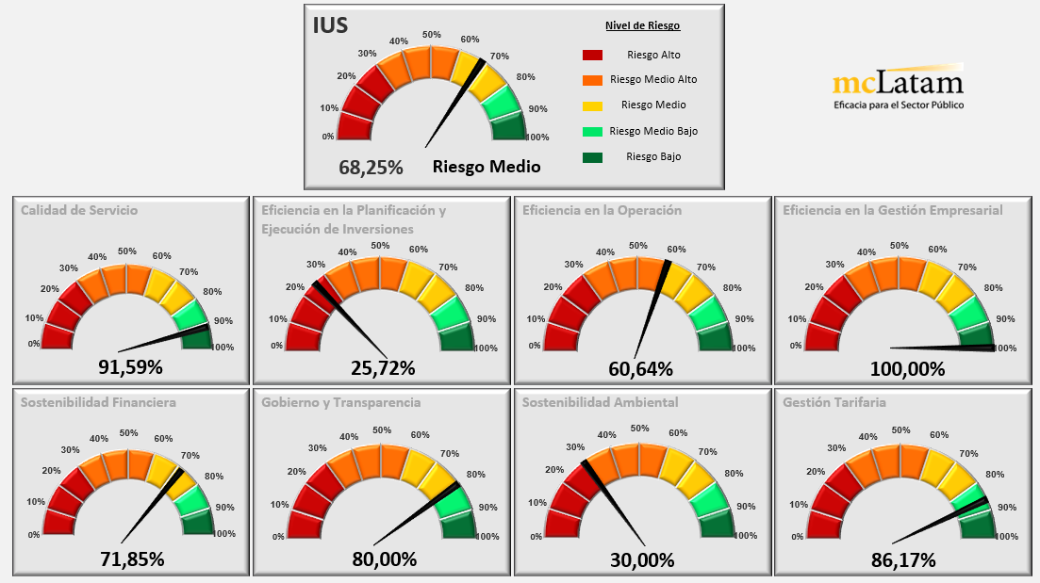
Tablero de Control en Excel
Tablero interactivo de control que presenta los valores del IUS, de las 8 dimensiones, las subdimensiones y sus indicadores. Con ellos se pueden medir el cumplimiento de los Objetivos Estratégicos Institucionales.
Podemos ver que el IUS cuenta con 5 niveles de riesgo: Alto, Medio alto, Medio, Medio bajo y Bajo. Debajo de él se ubica cada dimensión con su valor alcanzado.
6

Slide 7
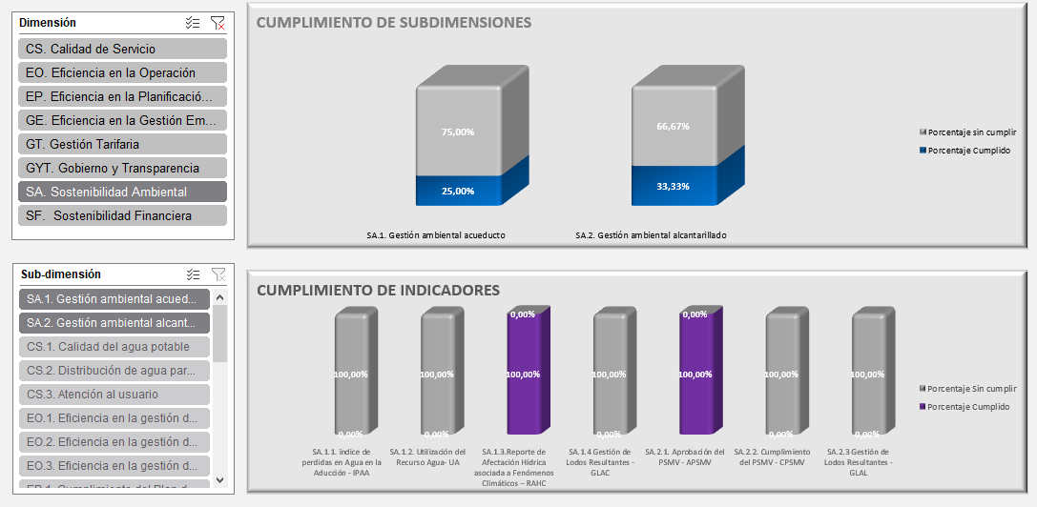
Debajo de las dimensiones podemos visualizar el cumplimiento de las subdimensiones y luego de sus indicadores. De manera de poder desglosar toda esa información hasta su raíz.
Por último, con el fin de comparar los valores del IUS obtenidos en otros años se incorporó un gráfico que presenta la meta y el valor alcanzado año a año. Los datos son simulados para ilustrar la presentación.
7

Slide 8
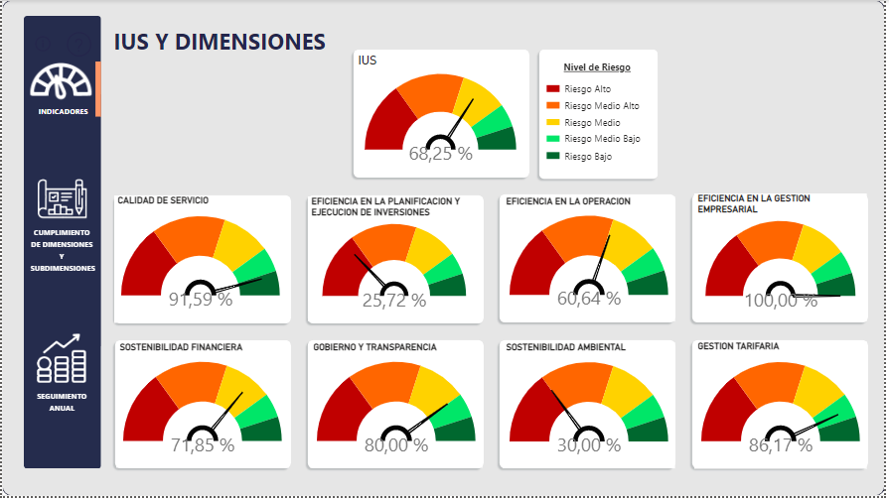
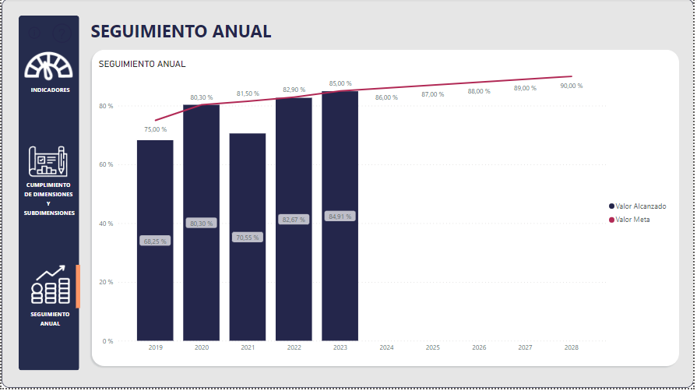
Tablero de Control en Power BI
En Power BI se presentan las visualizaciones de las dimensiones, subdimensiones, indicadores y su seguimiento anual.
8

Slide 9
INSTRUCTIVO DE USO Y REGLAS DE ACTUALIZACIÓN
Instructivo de uso
Reglas de Actualización
Instalación de Power BI

Slide 10
INSTRUCTIVO DE USO
Comentarios Generales
En Excel:
Las pestañas de color azul son de carácter visual.
Las pestañas de color verde son de uso manual, se deben llenar por los responsables a cargo de dichos indicadores para su validación.
Las pestañas de color gris no deben modificarse, son la base de datos para actualizar los gráficos del Power BI y se actualizan en función de la solapa “Calculo IUS”.
En Power BI:
Todas las planillas son de carácter visual con permiso de interactuar mediante filtros.
Dentro del Power BI para utilizar los botones y los filtros de las solapas, se debe hacer “click” apretando la tecla ctrl.
A continuación, se instruye sobre las siguientes pestañas del archivo en Excel:
Calculo del IUS
Tablero de control
10

Slide 11
REGLAS DE ACTUALIZACIÓN
El IUS esta compuesto por 8 dimensiones, a su vez, estas dimensiones cuentan con subdimensiones y cada una de ellas cuenta con distintos indicadores. Todos ellos se representan con un ponderador dentro del IUS que identifica un valor el cual representa la importancia porcentual sobre el indicador único sectorial. La sumatoria de los ponderadores de cada dimensión, subdimensión e indicadores da 100%.
Se deberán revisar los valores ponderados en función a Grandes empresas, pequeñas o rurales acorde a la Resolución CRA 906 y corregirlos de ser necesario. Actualmente se encuentra en función a Grandes empresas. (Representados en los cuadros marcados con el número 1)
Su nivel de cumplimiento sobre el 100%, es el nivel de riesgo en el que la empresa está gestionando sus actividades/prestaciones de servicio.
Una vez obtenidos los resultados de cada indicador se deberá actualizar la columna del Punto N° 2 con su porcentaje de cumplimiento y a raíz de ello, mediante las fórmulas insertadas en la tabla se actualizan el resto de las columnas.
La tabla a continuación va generando sus valores a partir del resultado que arroja el indicador en función a las fórmulas que se encuentran en la resolución.
1
1
1
2
11

Slide 12
TABLERO DE CONTROL
En el presente tablero de control se puede visualizar el valor IUS obtenido con su nivel de riesgo y el desglose de sus 8 dimensiones, de esta manera nos permite de una sola mirada, ver cuáles son las áreas que nos generan mayor desvío. Los datos que se presentan son simulados.
12

Slide 13
Debajo de las dimensiones encontramos el desglose de las subdimensiones, en las que se indica el nivel de cumplimiento e incumplimiento de las mismas.
En este gráfico se presenta un filtro (punto 1) para enfocarse en la dimensión que se desee y ver el desglose de sus subdimensiones.
1
Debajo de las subdimensiones encontramos el desglose de los indicadores, en los que se visualiza el nivel de cumplimiento e incumplimiento de los mismos.
Al igual que el punto anterior, presenta un filtro con las subdimensiones (punto 2) que se marca en función a la dimensión seleccionada y permite enfocar el estudio en aquellos indicadores que se pretende visualizar.
2
Por último, con el fin de comparar los valores del IUS y su valor de cumplimiento obtenido en otros años, se presenta el siguiente gráfico de carácter visual.
Para ver su desarrollo completo respecto a otros años se debe ingresar al archivo que contenga ese año desarrollado.
13

Slide 14
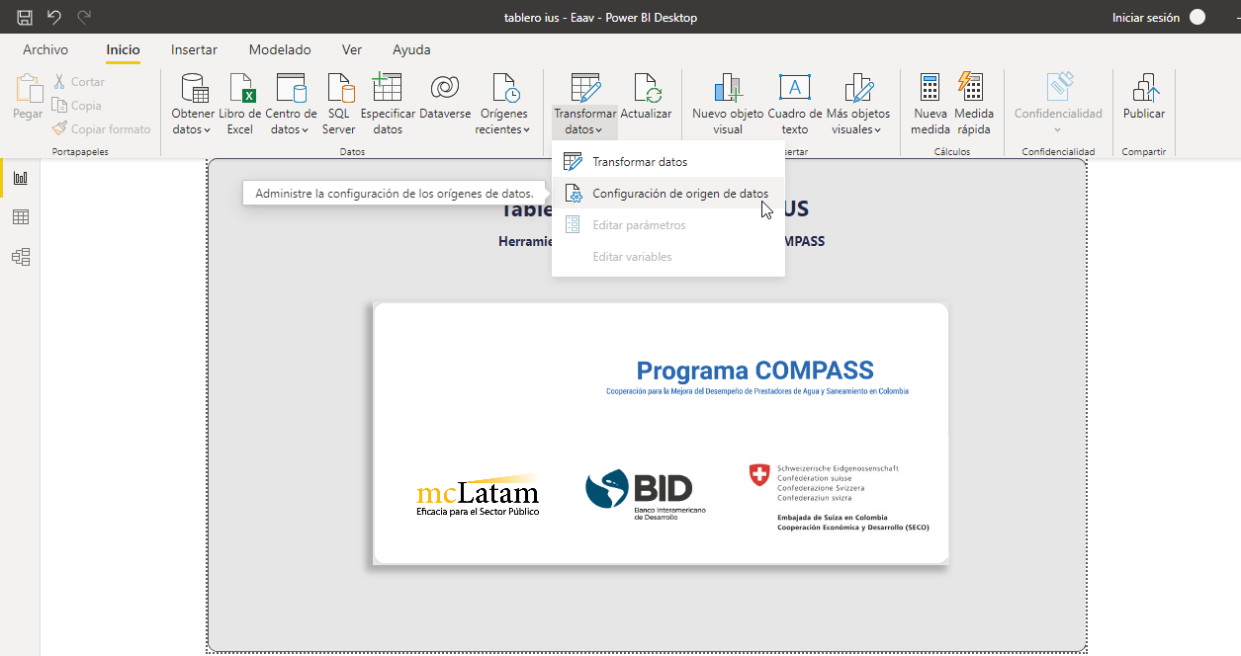
Reglas de Actualización en Power BI
Para realizar la actualización de los gráficos en Power BI, primero hay que conectar el archivo del Excel al archivo del Power BI, para ello se debe:
1- Ingresar a Inicio
2- Desplegar dentro de la solapa Consultas el botón Transformar Datos
3- Seleccionar Configuración de origen de datos
2
1
3
14

Slide 15
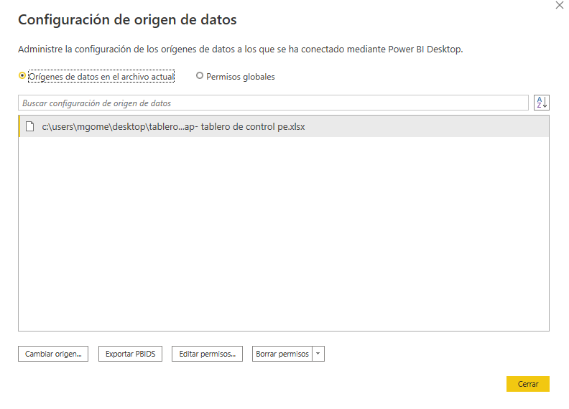
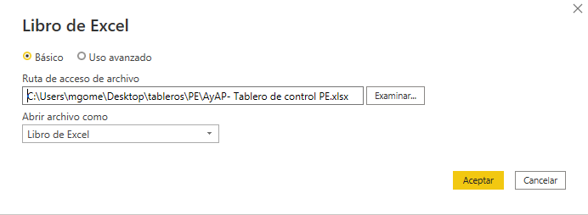
4- Se abrirá una ventana emergente, en ella seleccionar Cambiar origen..
5- Seleccionar el botón Examinar y buscar dentro de su PC el archivo en Excel
6- Seleccionar Aceptar
7- Seleccionar Cerrar
4
7
5
6
15

Slide 16
Una vez conectado el archivo de Excel al Power BI, no debe cambiarse de lugar, en el caso de hacerlo, volver a repetir los pasos anteriores de “cambio de origen de datos”.
Para actualizar el Power BI, una vez actualizadas las tablas en excel:
1- Ingresar a Inicio
2- Seleccionar dentro de la solapa Consultas el botón Actualizar
3- Aguardar que cargue la información y visualizar los gráficos
2
1
Tener en cuenta que cada vez que se modifique el nombre del archivo base se debe realizar el cambio de origen de datos.
16

Slide 17
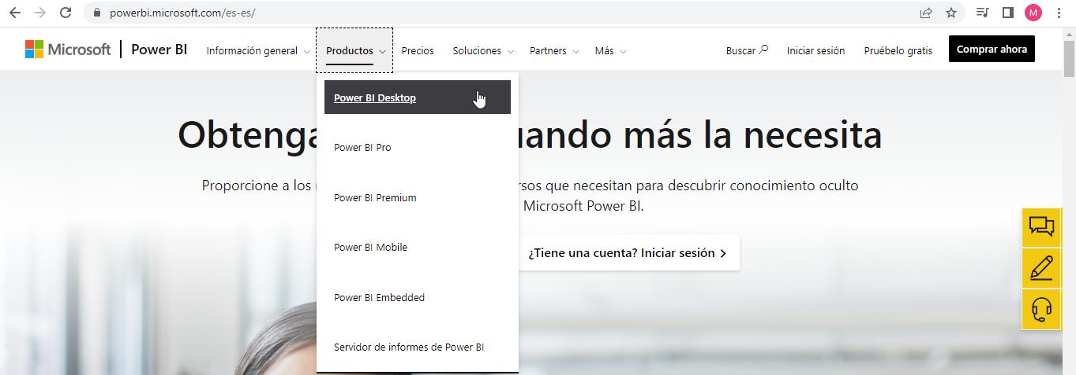
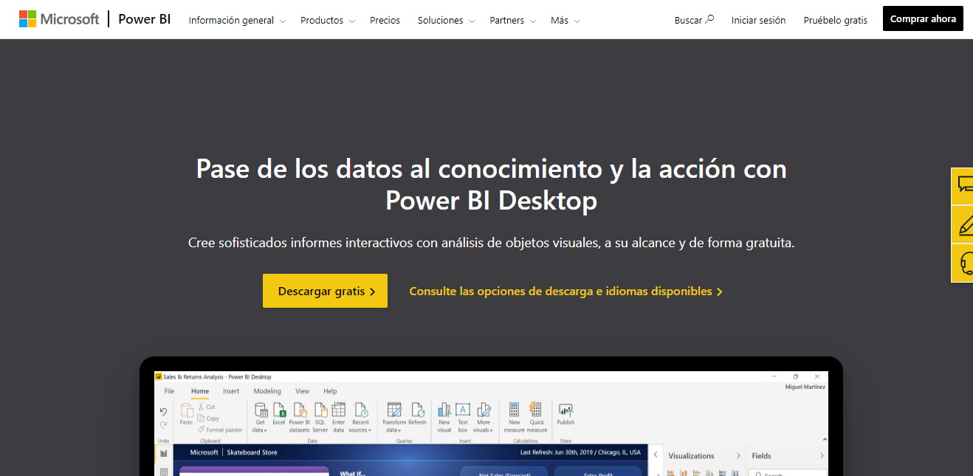
Instalación de Power BI
Para descargar Power BI Desktop:
1- Dirigirse a: https://powerbi.microsoft.com/es-es/
2- Seleccionar Productos
3- Power BI Desktop
O bien: Ingresar a Microsoft store y buscar la aplicación Power BI Desktop
1
2
3
4- Seleccionar Descargar gratis y seguir las indicaciones para instalar Power BI Desktop en el equipo
4
17

Slide 18
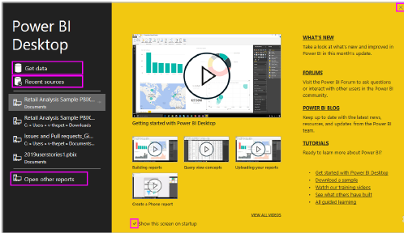
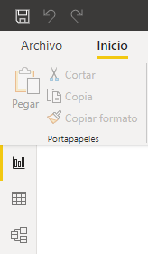
Inicie Power BI Desktop desde el menú Inicio de Windows o desde el icono de la barra de tareas de Windows.
La primera vez que se inicia Power BI Desktop, se muestra la pantalla de bienvenida.
En la pantalla de bienvenida, puede obtener datos, ver orígenes recientes, abrir informes recientes, abrir otros informes o seleccionar otros vínculos.
También puede elegir si quiere mostrar siempre la pantalla de bienvenida durante el inicio. Seleccione el icono Cerrar para cerrar la pantalla de bienvenida.
En el lado izquierdo de Power BI Desktop aparecen iconos para las tres vistas de Power BI Desktop:
Informe, Datos y Relaciones, de arriba a abajo. La vista actual se indica mediante la barra amarilla situada a la izquierda y puede cambiar de vista si selecciona cualquiera de los iconos.
18

Slide 19
Dirección: Manuela Sáenz 323 – Piso 7 – Oficina 17
C1107DCA, Buenos Aires, Argentina
Email: compass@mclatam.com
Teléfono: +5411 5199 8112

